Slide 1



H&m
Fashion
미래 매출 가치를 중심으로 한 Expected Loss Score 기반 고객 가치 산정 및 타겟팅 전략

Slide 2




목차
Page 02
A
INTRODUCTION
데이터셋 소개 & 문제 정의 & 주제 선정
B
전처리 & EDA
H&M (Hennes & Mauritz)은 스웨덴에 본사를 둔 글로벌 패션 리테일 기업으로, 합리적인 가격과 지속 가능성을 바탕으로 전 세계에 패션을 제공하는 글로벌 리테일 브랜드이다.
C
스냅샷
D
군집
E
분류
F
회귀
G
대시보드
H
인사이트

Slide 3
articles | customer | transactions_train
105,542 | 1,371,980 | 31,788,324 | Row
25 | 7 | 5 | colums
데이터셋 소개
Page 02
H&M Personalized Fashion Data
  articles.csv
  customer.csv
  transactions_train.csv
→ 상품 정보
→ 고객 정보
→ 고객 구매 이력

Slide 4


주제 선정
Page 02
모든 이탈 고객이 동일한 비즈니스 손실을 유발하지 않기 때문에,
제한된 마케팅 자원 하에서 기존 고객 유지 비용의 효율성을 유지하며
이탈 가능성뿐만 아니라 고객의 미래 매출 기여도를 함께 고려한 고객 관리 기준이 필요.
고객의 구매 행동 데이터를 기반으로 이탈 확률과 미래 예상 매출을 결합한 Expected Loss score를 정의하고,
손실 기여도가 높은 상위 30% 고객을 선별하여 고객의 가치를 상향시키기 위한 군집 기반 전략을 도출.
문제 정의 & 주제 선정
*

Slide 5
전처리
Page 02
articles.csv
사용 컬럼 : article_id, product_type_name
분석 목적에 맞고 분석 효율을 위해 기존 ‘상품관련 카테고리 컬럼’ 재정의 후 모두 제거
product_type_name는 131개의 고윳값
TOPS/ BOTTOMS/ DRESSES/ OUTERWEAR/ UNDERWEAR_SLEEP/ SPORTS_SWIM/ SHOES/ ACCESSORY/ OTHER
‘product_group’으로 재정의
* product_type_name 왜 사용하는가?
로우데이터에는 대,중,소 분류로 구분 → but 분류가 과도하게 세분화되어 있음 확인 → 각 컬럼마다 아랫 단계의 분류를 확인 비교 → 분류 기준에 맞는 컬럼을 선정하여 대그룹으로 재분류

Slide 6
전처리
Page 02
customer.csv
사용 컬럼 : customer_id, club_member_status, fashion_news_frequency, age
분석 목적에 맞지 않고, 결측이 큰 컬럼 제거
구간화
age → 연령대별 구간화
‘age_group’으로 재정의
결측치 처리
club_member_status
fashion_news_frequency
→ NON_MEMBER
→ NONE

Slide 7
전처리
Page 02
transactions_train.csv
사용 컬럼 : t_dat, customer_id, article_id, price, sales_channel_id
분석 목적에 맞아 모든 컬럼 사용
형 변환
t_dat → datetime으로 형 변환

Slide 8
전처리
Page 02
H&M Personalized Fashion Data
전처리 전
전처리 후
articles | customer | transactions_ train
105,542 | 1,371,980 | 31,788,324 | Row
25 | 7 | 5 | colums
articles | customer | transactions_ train
105,542 | 137,1980 | 31,788,324 | Row
2 | 4 | 5 | colums

Slide 9
전처리
Page 02
H&M Personalized Fashion Data
병합 전
병합 후
articles | customer | transactions_ train
105,542 | 1,371,980 | 31,788,324 | Row
25 | 7 | 5 | colums
df_merged
31,788,324 | Row
9 | colums

Slide 10
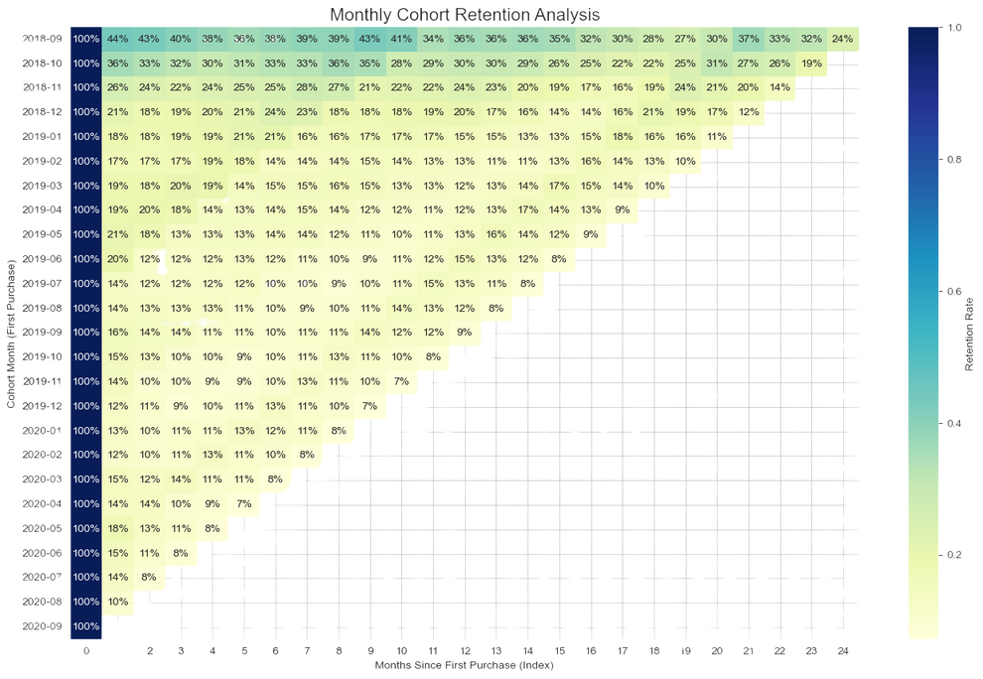
EDA
Page 02
코호트 분석
요약
  첫 구매 이후 1개월 차에 리텐션이 급격히 꺾임
  2020년 하반기로 갈수록 초기 유지율이 10~15% 수준으로 악화되는 양상을 보임

Slide 11
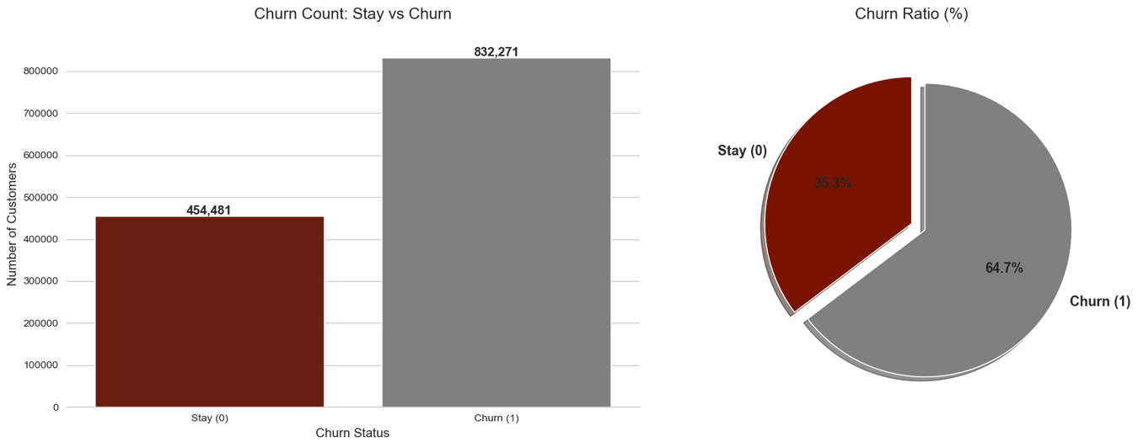
EDA
Page 02
유지 고객 및 이탈 고객 비율
요약
  2020-06-22일 기준 과거 90일간 거래 없는 경우 이탈자로 지정
  이탈 고객이 유지 고객보다 2배 정도 많음

Slide 12
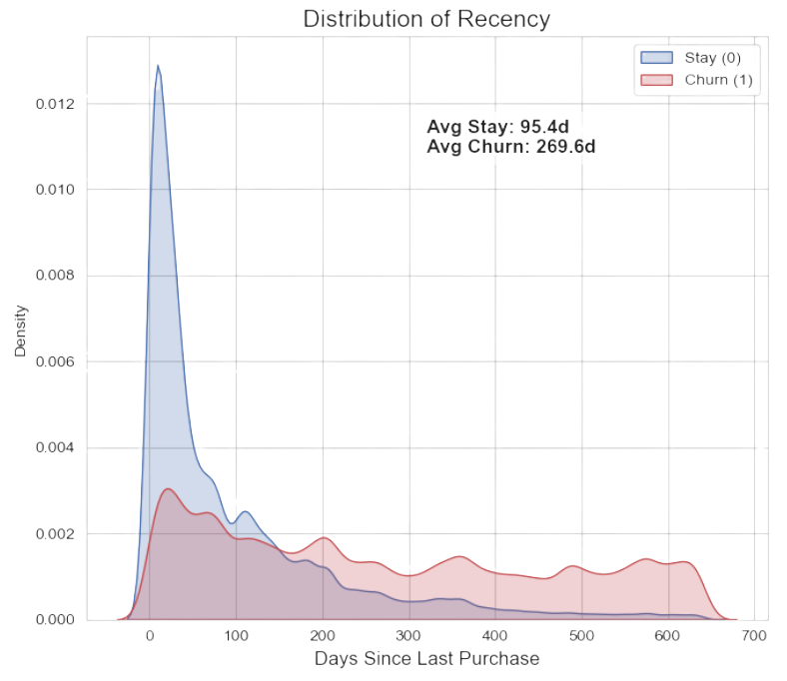
EDA
Page 02
Recency 분포
요약
  90일 이탈 기준이 왜 합리적인지, 언제 마케팅을 해야 효과적인지 수치로 증명
  평균적으로 95일 정도 지나면 이탈 확률 상승
  90일을 이탈 기준으로 삼으면, 고객이 완전히 떠나기 전 선제적으로 대응 가능하다고 판단

Slide 13
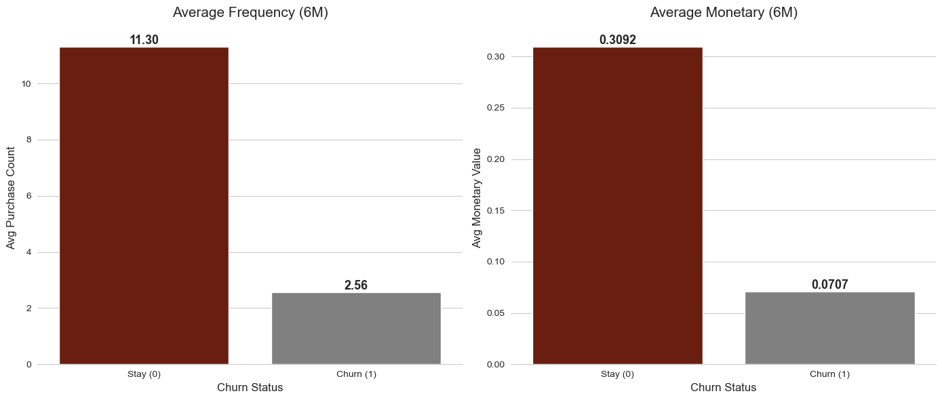
EDA
Page 02
유지 고객 및 이탈 고객 Frequency 평균
요약
  이탈 고객의 빈도가 2.56회라는 것은, 단순 체험 단계를 벗어나지 못했음
  유지 고객은 이탈 고객보다 약 4.4배 더 자주 구매

Slide 14
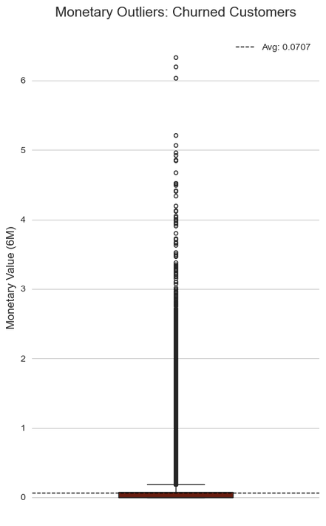
EDA
Page 02
유지 고객 및 이탈 고객 Monetary 평균
요약
  유지 고객의 매출은 이탈 고객보다 약 4배 높음
  하지만 이탈 고객 중에서도 고액 사용자가 존재함 (평균의 함정)

Slide 15
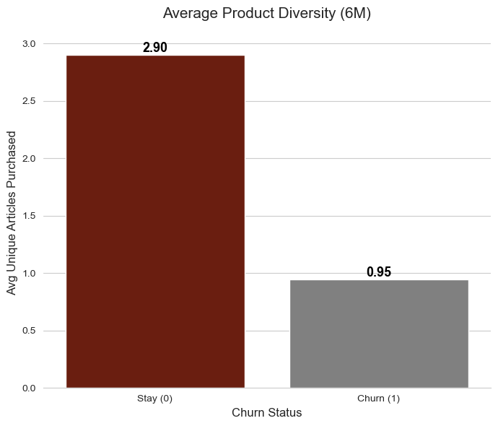
EDA
Page 02
유지 고객 및 이탈 고객 Diversity 평균
요약
  유지 고객은 평균 3개에 가까운 다양한 카테고리를 경험하지만, 이탈 고객은 1개 미만 카테고리만 구매

Slide 16
EDA
Page 02
EDA Summary
요약
  결론적으로 RFMD가 이탈에 영향을 줄 것으로 판단되어 머신러닝 (군집, 분류, 회귀) 모델의 x 피처로 행동 패턴 분석에 유의미하게 사용할 것이다.
Recency EDA 결과로 90일을 이탈 기준으로 세우고,
이를 기준으로 스냅샷 프로세스 구축

Slide 17



스냅샷
Page 02
Snapshot
스냅샷 : 기준 시점 이전의 거래 데이터만 사용하여 미래 정보 누수(Data Leakage) 방지하는 작업
스냅샷 기준: 2020.06.22
훈련 데이터: 2019.12.22 - 2020.06.21
확인 데이터: 2020.06.22 - 2020.09.22
파생 변수 (RFMD)
recency : 마지막 구매일로부터 경과 일수
frequency_6m : 최근 6개월 구매 횟수
monetary_6m : 최근 6개월 총 구매 금액
diversity_6m : 최근 6개월 구매 카테고리 수
* 2020.06.22일이 기준이 되는 이유는 이탈 기준이 90일 이므로, 최소한 스냅샷 이후 90일이 남아있어야 하기 때문이다.

Slide 18
Clustering

Slide 19

머신러닝
Page 02
군집
Customer Snapshot 기반 RFMD 파생 변수 사용
recency, frequency_6m, monetary_6m, diversity_6m
⟶ 분포 왜곡 완화를 위해 log 변환 적용
이상치 영향 최소화를 위해 Robust Scaler로 스케일링
K-means clustering 적용
계산 효율을 위해 7만 명 랜덤 샘플링 후 군집 수 탐색
모델 안정성을 위해 n_init = 20 설정
* Robust Scaler : 평균 대신 중앙값과 사분위수 범위를 사용하여, 소수의 이상치에 휘둘리지 않고 데이터의 핵심 분포를 안정적으로 정규화하는 기법.

Slide 20
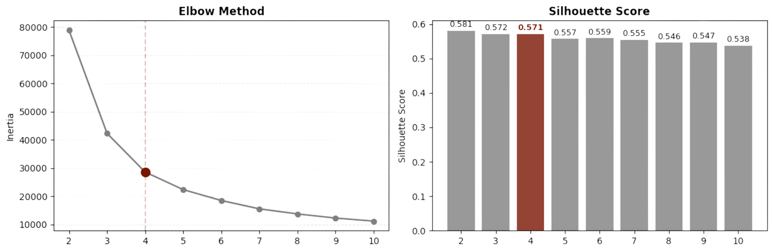
머신러닝
Page 02
군집
  Elbow (Inertia)와 Silhouette Score를 함께 활용
  군집 분리도 및 해석 가능성을 고려
  K = 4로 최종 군집 수 선정

Slide 21
머신러닝
Page 02
군집 Summary
customer_cnt | frequency_6m | monetary_6m |  | diversity_6m | recency
198,017 | 15.59 | 0.42 | 0 | 4.24 | 37.14
598,569 | 0.06 | 0.00 | 1 | 0.05 | 380.25
50,058 | 44.83 | 1.37 | 2 | 5.92 | 23.33
440,108 | 4.32 | 0.11 | 3 | 2.13 | 71

Slide 22
Classification

Slide 23
머신러닝
Page 02
분류
목적 : 고객 이탈(Churn)을 사전에 예측하여 마케팅·CRM 전략에 활용 가능한 확률 점수 산출
데이터 & 이탈 정의 (Labeling)
기준 시점 (T)
  T = 2020-06-22
이탈 정의
  T 이후 90일 동안 구매가 없으면 → 이탈(churn=1)
  90일 내 구매 발생 → 유지(churn=0)
churn = 1 (미래 90일 무구매)
churn = 0 (미래 90일 내 구매)

Slide 24
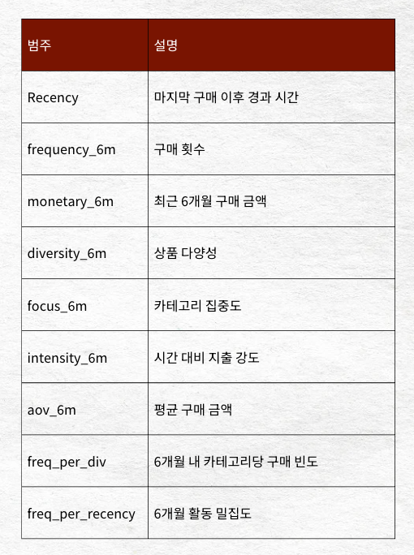
통계 검정
Page 02
분류
X feature
설명
전처리
  수치형 변수에서 NaN / inf 제거
  로그 변환 (log1p) → 왜도 완화
  결측치 : median (중앙값), most_frequent (최빈값)
  범주형 : One-Hot Encoding
효과 크기 계산
  t-test → 평균 차이 (유지 − 이탈)
  비모수 → Rank-Biserial r
다중비교 보정
  FDR-BH 적용
  q-value 기준으로 유의한 피처만 선별
검정 방식 선택
  정규성 만족 → t-test
  정규성 불만족 → Mann–Whitney U
그룹 비교
  g0: 유지 고객
  g1: 이탈 고객
  한쪽 데이터 없으면 분석 제외
*Mann-Whitney U : 데이터가 정규분포를 따르지 않을 때, 두 독립된 집단의 중앙값 차이를 데이터의 순위를 매겨 비교하는 비모수 통계 방법이다.
* 왜 사용하는가? : 두 집단에서 추출한 표본들이 동일한 분포에서 왔는지, 한쪽 집단의 값이 전반적으로 큰지 확인하고 싶을 때 사용.

Slide 25
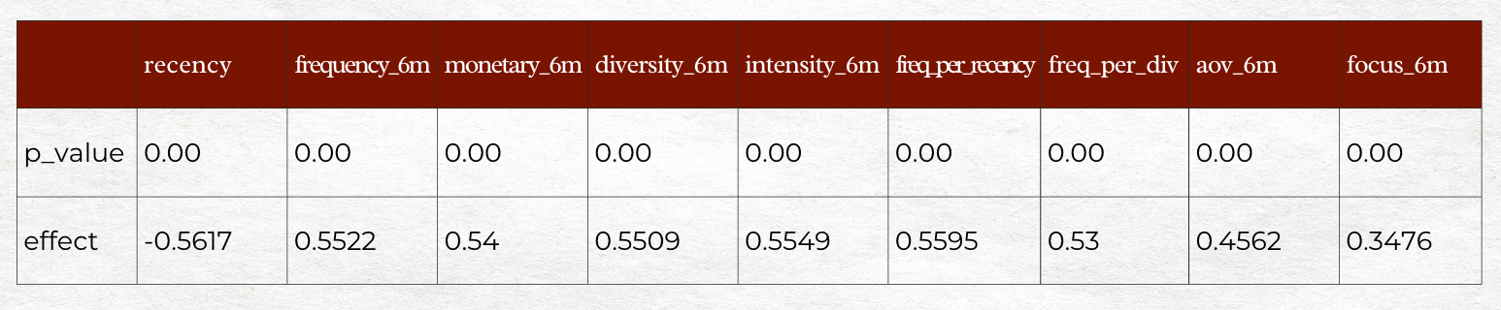
통계 검정
Page 02
분류
유의성 검정 및 효과 크기 분석 결과

Slide 26
분류
Page 02
분류 - Logistic Regression
모델 목적
  고객 행동 지표를 기반으로 이탈 여부를 확률로 예측
  해석 가능성과 확률 안정성을 중시한 Baseline 분류 모델
입력 피처
  수치형(로그 변환)
    구매 강도 및 빈도 파생 지표 (freq_per_*, intensity)
  범주형
    고객 행동 패턴 기반 cluster_id
전처리
  수치형: 중앙값 대체 + RobustScaler
  범주형: 최빈값 대체 + One-Hot Encoding
학습 전략
  Stratified 5-Fold OOF / 이탈 비율을 유지한 채 확률 예측
  OOf (Out-Of-Fold) 예측/ 데이터 누수 없는 전 고객 확률 산출
확률 보정 (Calibration)
  Isotonic Regression 적용
  모델 점수를 실제 이탈 확률로 변환
Recency / Frequency / Monetary / Diversity / Focus / AOV
* Stratified k-Fold : 원본 데이터의 정답 비율 (0과 1의 비중)을 k 개의 조각에 고스란히 유지시켜, 치우침 없는 공정한 학습과 평가를 보장하는 교차 검증의 정석.
* OOF : 모델이 학습할 때 한 번도 본 적 없는 데이터들로만 예측값을 채운 '오염되지 않은 진짜 성적표'이자, 고성능 앙상블 모델을 만드는 핵심 재료.

Slide 27
분류
Page 02
분류 - Logistic Regression
성능 평가 지표
  Brier Score: 확률 정확도
  ROC-AUC: 이탈/유지 구분력
  PR-AUC: 희소한 이탈자 탐지 성능
요약
  안정적이고 해석 가능한 확률 모델
  확률 보정 후 정책 활용 가능성 확보
  비선형 패턴 포착에는 한계 존재
ROC-AUC | PR-AUC | Brier Score
0.801875 | 0.868967 | 0.168135 | Isotonic
0.801762 | 0.870715 | 0.182101 | Baseline
* Brier Score : 모델이 예측한 확률이 실제 결과와 얼마나 차이 나는지 측정하는 '확률 오차 점수'로, 0점에 가까울수록 모델이 내뱉는 확률이 완벽하게 정확함을 의미.

Slide 28
분류
Page 02
분류 - LightGBM
모델 목적
  고객 행동 간 비선형 관계와 복합 패턴을 학습
  실제 이탈 패턴을 더 정교하게 반영한 고성능 분류 모델
입력 피처
  로지스틱과 동일한 피처 구성
  (모델 간 공정한 성능 비교를 위해 동일 조건 유지)
전처리
  수치형: 중앙값 대체 (트리 모델 특성상 스케일링 제외)
  범주형: 최빈값 대체 + One-Hot Encoding
학습 전략
  Stratified 5-Fold OOF/ 이탈 비율을 유지한 채 확률 예측
  Fold 별 Early Stopping 적용
  최적 반복수 (best_iteration) 자동 탐색
  과적합 방지
확률 보정 (Calibration)
  로지스틱과 동일하게 Isotonic Regression 적용
  고성능 모델의 점수를 정책 활용 가능한 확률로 정제

Slide 29
분류
Page 02
분류 - LightGBM
성능 평가 결과
  ROC-AUC / PR-AUC 모두 로지스틱 대비 우수
  Brier Score 개선
    확률 정확도 측면에서도 신뢰 가능
요약
  복합 행동 패턴을 효과적으로 학습
  확률 보정 후 고위험 고객 선별 정확도 향상
  실무 정책 적용에 가장 적합한 모델
ROC-AUC | PR-AUC | Brier Score
0.804763 | 0.870938 | 0.166903 | Isotonic
0.804683 | 0.872201 | 0.179572 | Baseline

Slide 30
분류
Page 02
분류 - LightGBM
LightGBM + Isotonic Calibration 모델 채택
    이탈 고객 탐지 성능(PR-AUC) 우수
    확률 정확도(Brier) 개선
    확률 기반 의사결정 정책에 가장 적합
Logistic Regression | LightGBM | 항목
높음 | 중간 | 해석 용이성
제한적 | 우수 | 비선형 패턴 학습
0.801875 | 0.804763 | ROC-AUC
0.868967 | 0.870938 | PR-AUC
0.168135 | 0.166903 | Brier Score

Slide 31
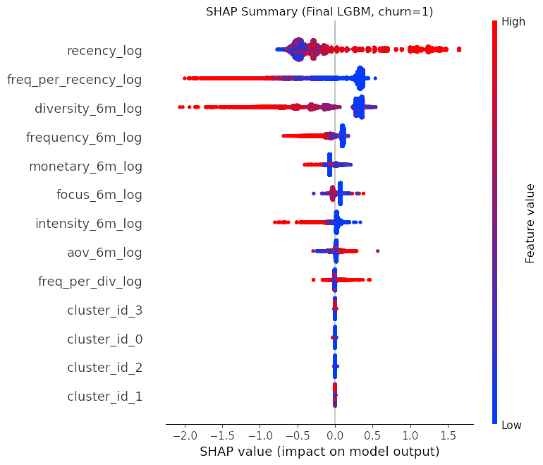
분류
Page 02
분류 - LightGBM SHAP
SHAP Summary Plot 해석 (방향성)
  x축 SHAP 값
→ + : 이탈 확률 증가
→ − : 이탈 확률 감소
  색상
→ 빨강 : 피처 값 높음
→ 파랑 : 피처 값 낮음
결과
  Recency ↑ → 이탈 확률 크게 증가
  구매 빈도 / 최근 활동 밀도 ↓ → 이탈 확률 증가
  상품 다양성 ↓ → 이탈 가능성 증가
  금액(Monetary), AOV 영향은 상대적으로 작음
  cluster_id는 보조적 역할 (주요 결정 요인은 아님)
* SHAP : 해당 머신러닝에서 각 피처가 예측 결과에 기여한 정도를 수치화하여 설명해 주는 도구.

Slide 32
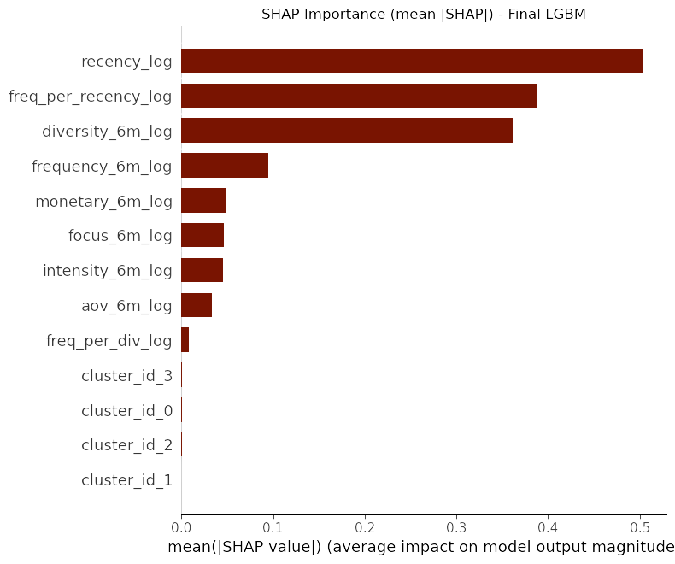
분류
Page 02
분류 - LightGBM SHAP
SHAP Importance
  모델 예측에 가장 크게 기여한 변수 순서
최근성 + 행동 빈도/다양성 중심 모델
  recency_log
  freq_per_recency_log
  diversity_6m_log
  frequency_6m_log
  monetary_6m_log

Slide 33
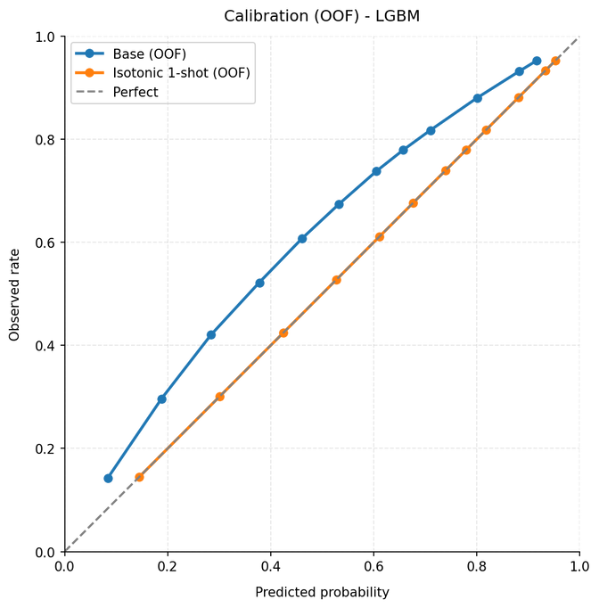
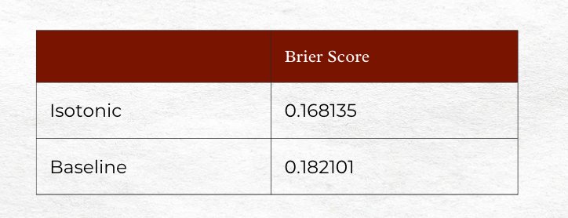
분류
Page 02
분류 - Isotonic Calibration
Calibration :
모델이 단순히 잘 맞히는 것을 넘어, 얼마나
정직한 확률을 내뱉는지 강조한다.
Calibration Curve 결과
  Base LGBM (OOF)
  전반적으로 이탈 확률을 과대 추정
Isotonic 적용 후
관측 이탈률이 Perfect line (대각선)에 근접
전 구간에서 확률 신뢰도 개선
수치적 증거 : 보정 전에는 Brier Score가 0.179였으나, 보정 후 0.166으로 낮아져 모델이 더 정직해짐

Slide 34
분류
Page 02
분류 - 변수 제거 성능 평가
목적
  기여도 기반 변수 선정
방법
  변수를 하나씩 제거했을 때 발생하는 오차의 변화를 측정하여 핵심 변수 선별
분석 프로세스 설계
  데이터 정교화 - 데이터 불균형을 고려하여 층화 추출 적용, 학습 및 검증 데이터 분포 동일하게 유지
  전처리
과적합 제어
  Early Stopping과 best_iter 고정을 통해, 특정 변수에만 유리하게 학습되는 현상을 방지
Brier Score 기준 평가
  확률의 정확도를 기준으로 변수의 가치를 평가하여 Isotonic Calibration 과의 논리적 연결성을 확보
  수치형: 중앙값 대체
  범주형: 최빈값 대체 + One-Hot Encoding
  학습 기준점 고정
  검증 데이터 오차가 최소화되는 최적 트리 개수를 도출하여 모든 변수 실험이 동일한 조건에서 공정하게 이루어지도록 설정
* Early Stopping : 학습 데이터에만 편향되는 과적합을 막기 위해, 검증 데이터의 성적이 더 이상 좋아지지 않는 최적의 시점에서 학습을 멈추는 자동 제어 장치.

Slide 35
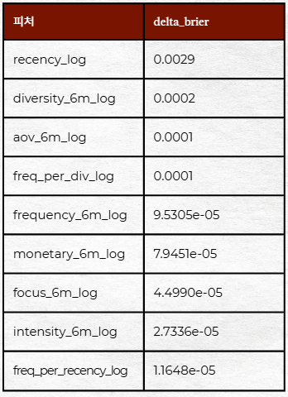
분류
분류 - Isotonic Calibration
변수별 영향력 검증 로직 : 변수별 오차 민감도 분석을 통한 핵심 변수 파악
결과
  + : 해당 변수를 제거했을 때 오차가 커졌음을 의미 → 모델 성능에 필수적인 핵심 변수
  - : 해당 변수가 없어도 성능에 차이 없거나 오히려 오차가 줄어듦 → 노이즈 변수일 확률 올라감
* delta_brier : 특정 변수를 제거했을 때 이탈 확률 예측의 정밀도 (Brier Score)가 얼마나 나빠지는지를 측정하여, 해당 변수가 확률의 신뢰도에 기여하는 정도를 나타내는 지표

Slide 36
Regression

Slide 37
머신러닝
Page 02
회귀
회귀 모델 : LightGBM
사용 데이터 : 군집 데이터 (과거6m) + 미래 매출 데이터 (미래 3m)
전처리
  log1p 변환 → 매출 왜도 완화
  미래 구매 없음 : 0원 처리
  핵심 피처 생성 : avg_monetary_6m
  결측/inf 처리 : median / 최빈값 대체 + inf 제거
과거 6개월 행동지표 :
파생 변수 : freq_per_recency, freq_per_div, avg_monetary_6m
범주형 변수 : cluster_id
타겟 변수 : future_monetary_3m
Recency / Frequency / Monetary / Diversity / Focus / AOV / Intensity

Slide 38
머신러닝
Page 02
통계
상관계수 계산
  rho : 상관계수
  p : p-value
  Spearman : 상관관계 방향과 강도
전처리
  결측치 제거
  표본 수 30보다 적으면 제거
다중비교 보정
  FDR-BH 적용
  q-value 기준으로 유의한 피처만 선별
  rej : 유의미성 여부
  qvlas : 보정된 p-value
결론
  모든 변수 rho 절댓값이 0.5와 근접함 (강력한 상관관계)
  모든 변수의 q_fdr_bh 값 0.0001로 유의
  모든 변수 significant_fdr가 True 나타남
→ 통계 검정 결과가 믿을 수 있는 신호로 판단
* Spearman : 데이터의 실제 값 대신 '등수'를 매겨서, 한쪽이 커질 때 다른 쪽도 같이 커지는 '경향'이 얼마나 확실한지 측정하는 지표.
* FDR-BH : 수많은 가설 검정을 동시에 할 때, 우연히 유의미하게 보일 뿐인 가짜 결과를 통계적으로 걸러내어 진짜들만 남겨주는 합리적인 필터링 기법.

Slide 39
머신러닝
Page 02
선형회귀
모델 목적
  고객 행동 지표를 기반으로 미래 매출액을 예측
  Expected Loss를 산출하긴 위한 모델 구축
입력 피처
  수치형(로그 변환) → 왜도 완화
  범주형
    고객 행동 패턴 기반 cluster_id
전처리
  수치형: 중앙값 대체 + RobustScaler
  범주형: 최빈값 대체 + One-Hot Encoding
학습 전략
  5-Fold Cross Validation
  OOf (Out-Of-Fold) 예측/ 데이터 누수 없는 전 고객 확률 산출
  모델 점수를 실제 매출 금액으로 변환
Recency / Frequency / Monetary / Diversity / Focus / intensity / freq_per_recency / freq_per_div

Slide 40
머신러닝
Page 02
LGBM 회귀
모델 목적
  고객 행동 지표를 기반으로 미래 매출액을 예측
  Expected Loss를 산출하긴 위한 모델 구축
입력 피처
  수치형(로그 변환) → 왜도 완화
  범주형
    고객 행동 패턴 기반 cluster_id
전처리
  수치형: 중앙값 대체
  범주형: 최빈값 대체 + One-Hot Encoding
학습 전략
  5-Fold Cross Validation
  OOf (Out-Of-Fold) 예측/ 데이터 누수 없는 전 고객 확률 산출
  모델 점수를 실제 매출 금액으로 변환
Recency / Frequency / Monetary / Diversity / Focus / intensity / freq_per_recency / freq_per_div

Slide 41
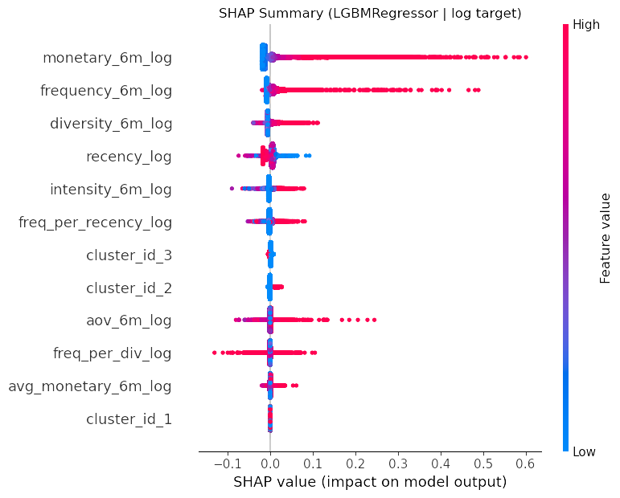
머신러닝
Page 02
LGBM 회귀 SHAP
SHAP Summary Plot 해석 (방향성)
  x축 SHAP 값
→ + : 이탈 확률 증가
→ − : 이탈 확률 감소
  색상
→ 빨강 : 피처 값 높음
→ 파랑 : 피처 값 낮음
  결과
frequency, dicersity ↑ → 미래 매출 영향 큼
frequency ↑, recency ↓ → 이탈 가능성 증가
cluster_id는 보조적 역할 (주요 결정 요인은 아님)

Slide 42
머신러닝
Page 02
LGBM 회귀 SHAP
SHAP Importance
  모델 예측에 가장 크게 기여한 변수 순서
금액 + 빈도 / 다양성 중심 모델
  monetary_6m_log
  frequency_6m_log
  diversity_6m_log
  recency_6m_log
  intensity_6m_log

Slide 43
머신러닝
Page 02
LGBM 회귀 변수 제거 성능 평가
목적
  기여도 기반 변수 선정
방법
  변수를 하나씩 제거했을 때 발생하는 오차의 변화를 측정하여 핵심 변수 선별
분석 프로세스 설계
  데이터 정교화 - 학습 및 검증 데이터 분포 동일하게 유지
  전처리
분석 가치
  단순히 맞히는 성능이 아닌, 오차의 정밀도를 기준으로 피처 선별
과적합 제어
  Early Stopping과 best_iters 고정을 통해, 특정 변수에만 유리하게 학습되는 현상을 방지
교차 검증
  OOf (Out-Of-Fold) 예측/ 데이터 누수 없는 전 고객 확률 산출
  수치형 : 중앙값 대체 + 로그 변환 (왜도 방지)
  범주형 : 최빈값 대체 + One-Hot Encoding
  학습 기준점 고정
  검증 데이터 오차가 최소화되는 최적 트리 개수를 도출하여 모든 변수 실험이 동일하고 효율적인 조건에서 공정하게 이루어지도록 설정

Slide 44
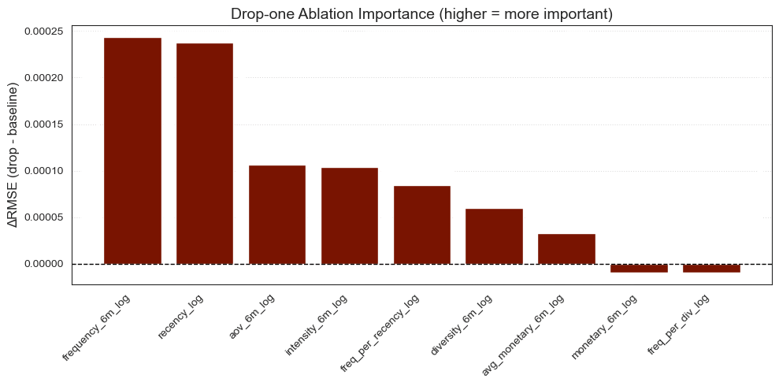
머신러닝
Page 02
LGBM 회귀 변수별 기여도 검증
핵심 분석 내용
  오차 정밀도 기반의 피처 검증 : 단순 기여도가 아닌, 특정 변수 제거 시 발생하는 실제 오차 변화를 추적하여 모델의 핵심 동력을 식별
  모델 상호 보완성 확인 : 특정 변수 누락에도 오차 변화가 0.0002 이내로 극소하게 유지됨 → 변수들이 서로의 정보를 보충하는 안정적인 다중 예측 구조를 갖췄음을 의미
  변수 제거 시 오차 변화 측정 결과 : 전 변수가 상호 보완하며 0.07 수준의 낮은 MAE를 견고하게 유지하고 있음

Slide 45
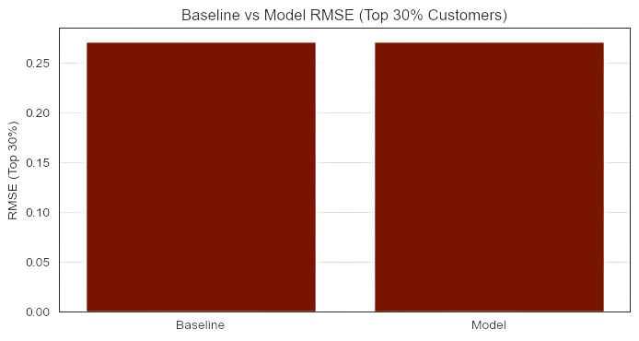
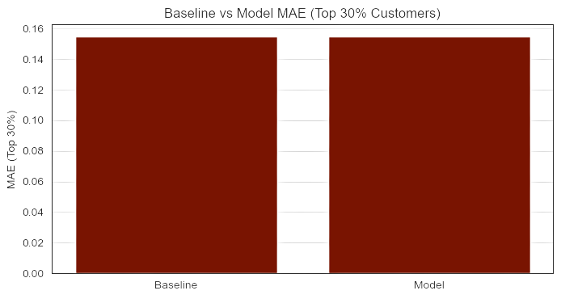
머신러닝
Page 02
TOP 30% RMSE · MAE
목적
  실제로 중요한 고객 (상위 30%)에서 어떤 모델이 더 정확한지 확인
기준
  실제 미래 매출 상위 30% 고객
  동일한 데이터·조건에서 Baseline(선형 회귀) vs Model(LGBM 회귀)
결과
  두 그래프 모두에서 Model 막대가 Baseline보다 낮음
  Top 30% 고가치 고객 구간에서는 두 모델의 오차 차이가 크지 않지만, LGBM은 성능을 유지하면서 비선형 패턴 설명과 Expected Loss 기반 타겟팅에 유리한 구조 제공

Slide 46
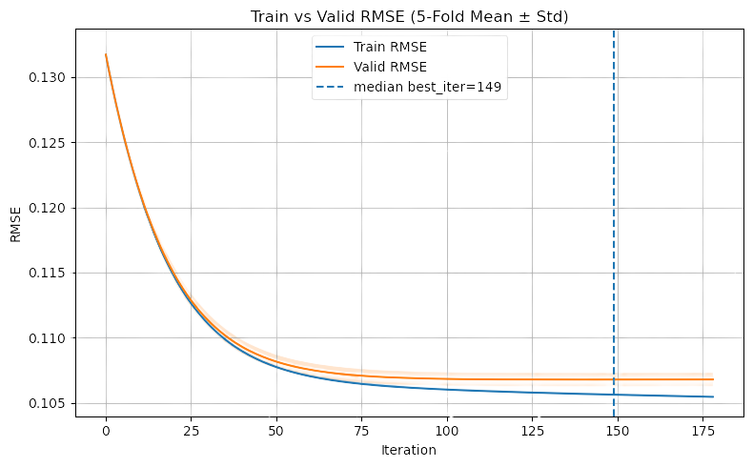
머신러닝
Page 02
TOP 30% 기대 손실 예측 정밀도 검증
Train · Valid RMSE 학습 곡선
  5-Fold 교차 검증의 Train/Valid RMSE를 평균±표준편차로 시각화
  LGBM 회귀 모델이 과적합 없이 일반화 가능 여부 확인
결과
  Train · Valid RMSE가 함께 감소 후 안정적으로 수렴
  두 곡선 간 간격이 작고 변동성 (±Std)낮음 → 과적합 없음
  Fold 별 최적 반복 수의 중앙값 (≈149)이후 성능 개선 미미 → 안정적 종료 지점

Slide 47
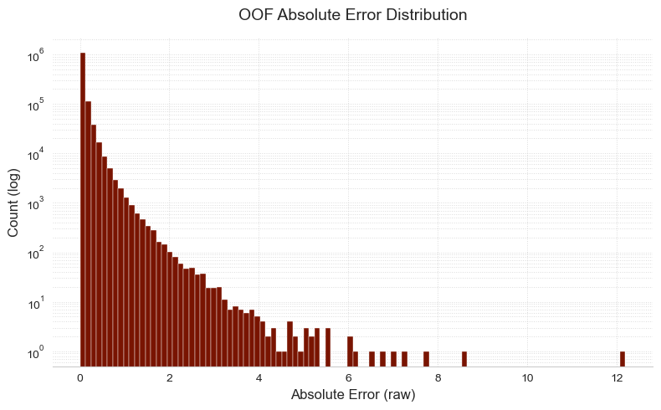
머신러닝
Page 02
TOP 30%
LGBM 회귀 모델의 예측 오차 분포
  일부 고객만 큰 오차를 만드는지, 전반적으로 안정적인지 점검
  5-Fold OOF 예측
  실제 값과 예측값의 절대 오차 분포 로그 스케일 후 시각화
결과
  분포가 오른쪽으로 긴 꼬리 → 소수의 고액 소비 고객에서만 큰 오차 발생
  대부분의 고객은 작은 오차 구간에 밀집
  대다수 고객에 대해서는 안정적인 예측 성능

Slide 48
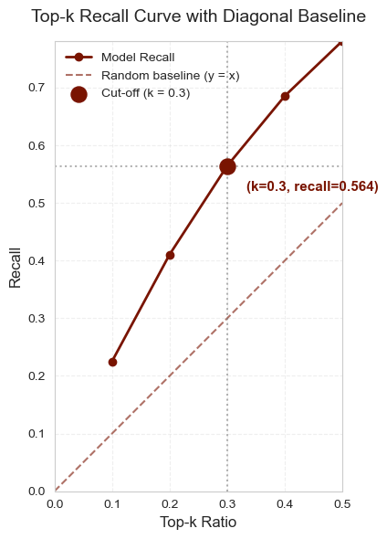
머신러닝
Page 02
TOP 30% Recall Curve
Recall Cureve : 모델이 실제 정답 중 얼마나 많은 비율을 놓치지 않고 잡아냈는지를 임계값 변화에 따라 보여주는 성적표
결과
  Top 30% → Recall ≈ 56%
  고객 30%만 관리해도 성과 고객의 절반 이상 확보

Slide 49
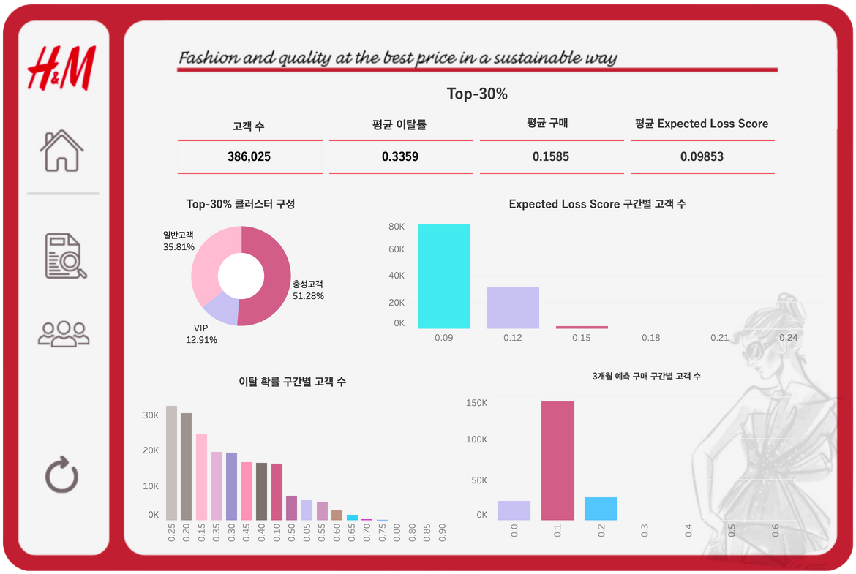
대시보드
Page 02
Dashboard Summary
Top 30% 핵심 고객 분석
A
목적
Top 30% 핵심 고객을 대상으로 화면에서 비교·탐색·판단
B
  상위 고객의 전체 상태
  상위 고객군 내부의 구조적 차이
  평균값에 가려진 위험 구간
핵심 고객 규모와 평균 이탈·구매·리스크 수준을 파악
동일한 Top 30%라도 충성 / 일반 / VIP 클러스터 별로 행동과 리스크 분포가 상이
분포 시각화를 통해 특정 구간에 이탈·리스크 고객이 집중되어 있음을 확인

Slide 50
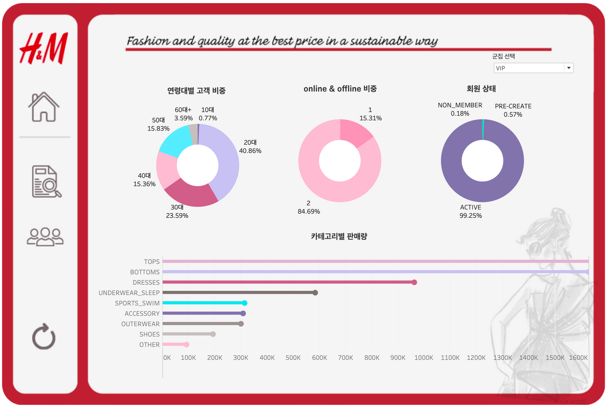
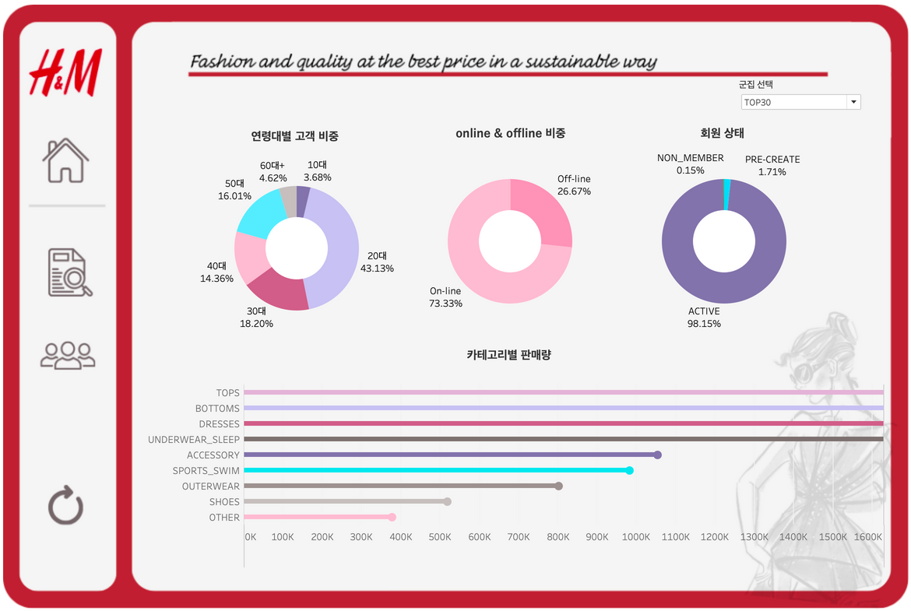
대시보드
Page 02
Dashboard Summary
클러스터별 고객 프로파일링
A
목적
클러스터 구매 채널, 회원 상태, 선호 상품을 비교·이해
B
  클러스터별 연령대 구성 차이
  구매 채널 성향 (Online vs Offline)
  회원 상태 분포
  카테고리별 구매 패턴
특정 클러스터가 젊은 고객 중심인지, 성숙 고객 중심인지 파악 가능
온라인/오프라인 구매 비중 차이로 채널 중심 전략 수립 가능
ACTIVE / PRE-CREATE / NON_MEMBER 비중을 통해 고객 관계 단계 파악
클러스터별 핵심 소비 카테고리 식별

Slide 51
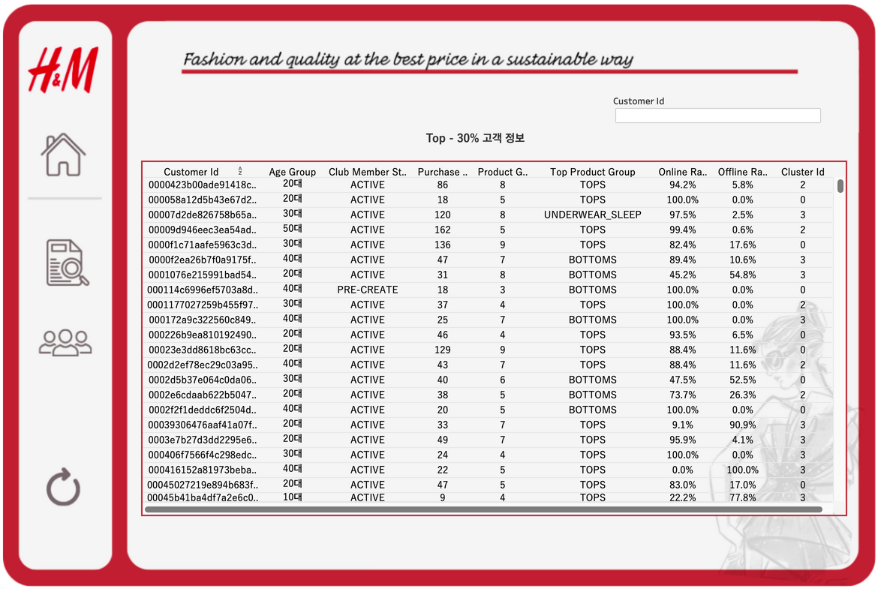
대시보드
Page 02
Dashboard Summary
Top 30% 고객 상세 정보
A
목적
앞선 대시보드에서 분석한 Top 30% 핵심 고객 정보 페이지
B
  개별 고객의 핵심 속성
  고객별 핵심 구매 특성
  클러스터 소속 정보
  고객 간 비교 및 탐색
연령대, 회원 상태, 구매 횟수, 구매 상품 수, 온라인/오프라인 구매 비중
주요 구매 카테고리(Top Product Group) 구매 집중도
앞선 페이지의 군집 분석 결과를 고객 단위로 연결 가능
Customer id 검색을 통해 특정 고객을 조회

Slide 52
인사이트
Page 02
전략
Recall Cureve를 통해 고객 30%만 관리해도 성과 고객의 절반 이상 확보라는 결과를 얻음
  VIP 고객 : 현재 상태만 유지 & 이탈 방지 → 구매 시 5% 수준의 최소 혜택으로 관계 유지 중심
  충성 고객 : 구매 후 2주 이내 재구매 유도 → 7~15% 쿠폰으로 구매 리듬 강화
  일반 고객 : 구매 주기가 상대적으로 김 → 1개월 이내 재구매 시 5~10% 쿠폰으로 재방문 유도
쿠폰 비용이 발생하더라도, 무작위 타겟팅 대비 이탈 가능성과 미래 가치를 함께 고려한 선별 전략은 매출 유지 및 회복 측면에서 더 효율적인 고객 유치 방식으로 판단

Slide 53
H&m
Fashion
The End.

